Slide 1
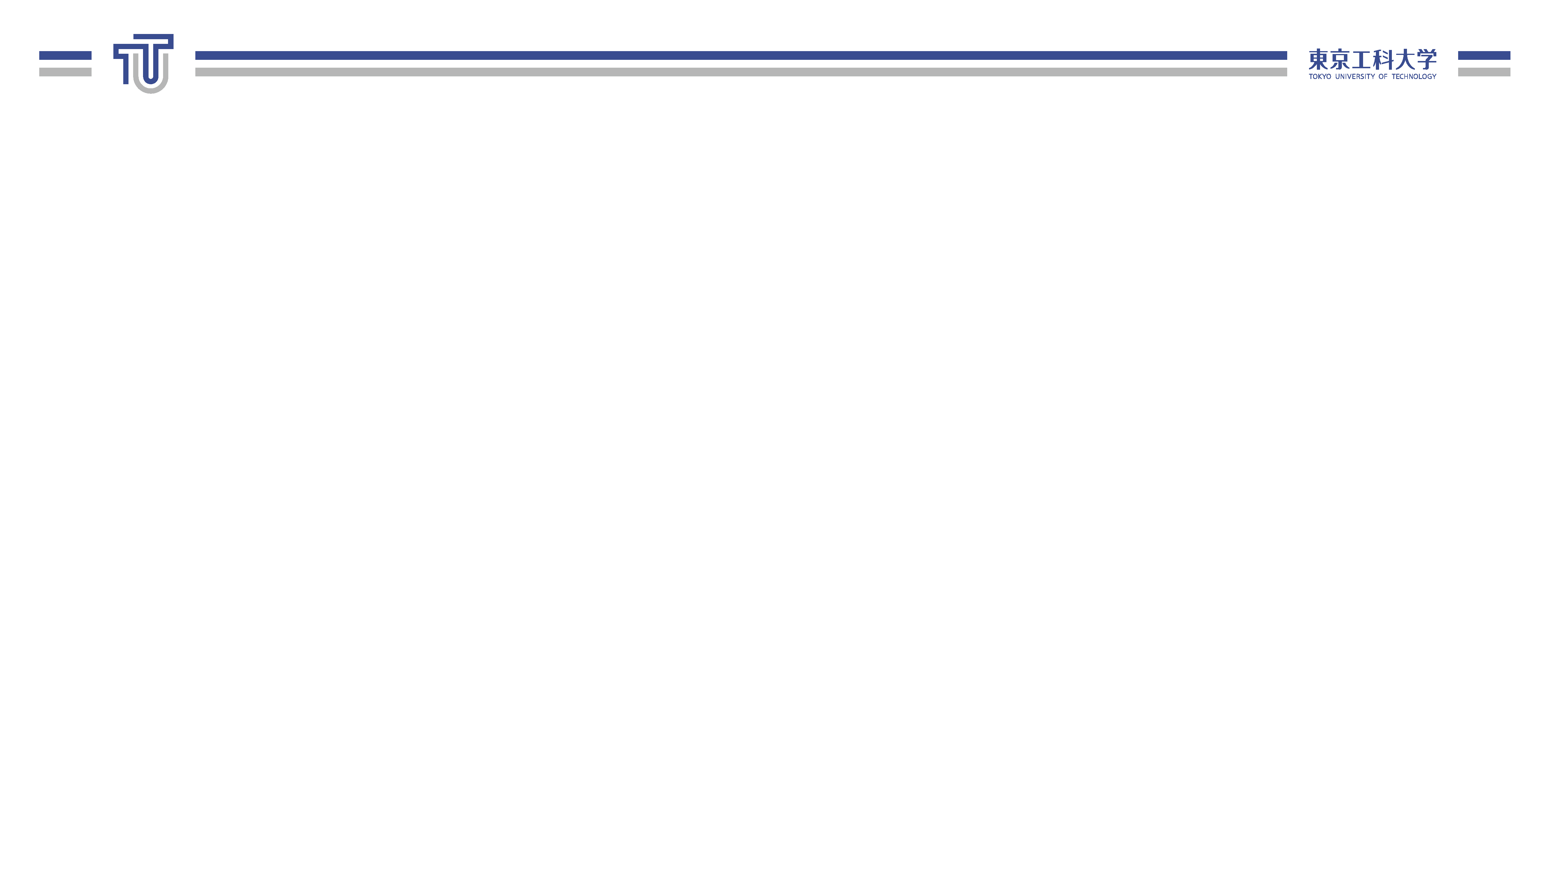

Kaggle APIのススメ

Slide 2
目次
Kaggle APIとは？
作業概要
使い方
事前準備編(LyonVMの場合)
データダウンロード編

Slide 3
Kaggle APIとは？

Slide 4
Kaggle APIとは？(1/2)
Kaggle が出している公式API https://github.com/Kaggle/kaggle-api (2023/9/21閲覧)
コマンドライン上で以下のことができる
開催コンペティションの表示、参加登録
データセットの登録、取得
kaggle内の学習済みモデルの取得 etc…

Slide 5
Kaggle APIとは？(2/2)
Kaggle が出している公式API https://github.com/Kaggle/kaggle-api (2023/9/21閲覧)
コマンドライン上で以下のことができる
開催コンペティションの表示、参加登録
データセットの登録、取得
kaggle内の学習済みモデルの取得 etc…

Slide 6
作業概要

Slide 7
作業概要
APIトークンを使いたいマシン (VM, Google Drive, etc…)に送る
~/.kaggleを作り、jsonファイルをコピーする
権限を変更する

Slide 8
使い方

Slide 9
諸注意(1/3)
いろんなところを行ったり来たりします
共有VM：VM
ローカル：ローカル
Jupyterlab: jupyter
Ubuntuのウインドウは2枚必須
質問はすぐに手を挙げてください

Slide 10
諸注意(2/3)
PCのID
ローカル
共有VM
サーバの番号

Slide 11
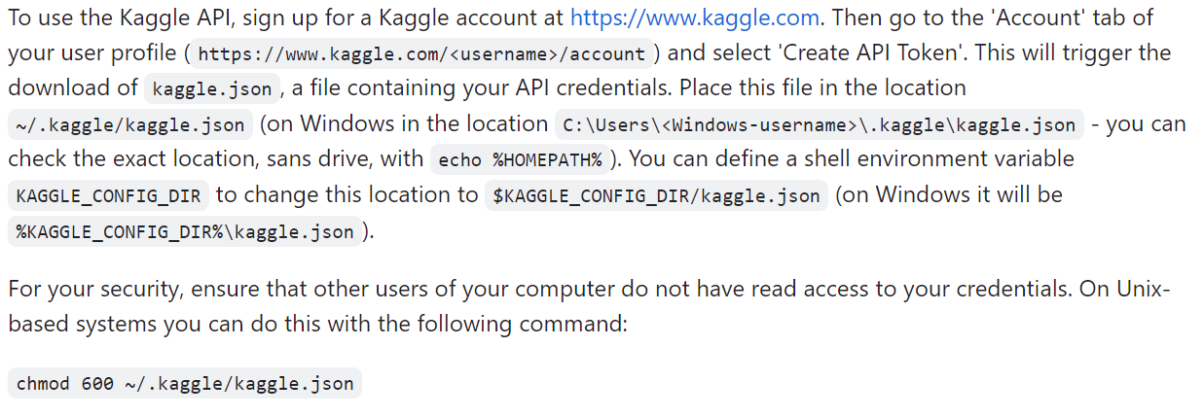
諸注意(3/3)
参照：Readme.md, “API credentials, https://github.com/Kaggle/kaggle-api#api-credentials

Slide 12
使い方 事前準備編(LyonVM)
トークンをダウンロード
共有Lyon(VM)へログイン
ローカルからVMへトークンを送る
指定の場所と権限に変更する

Slide 13
(1/4)
トークンをダウンロード

Slide 14
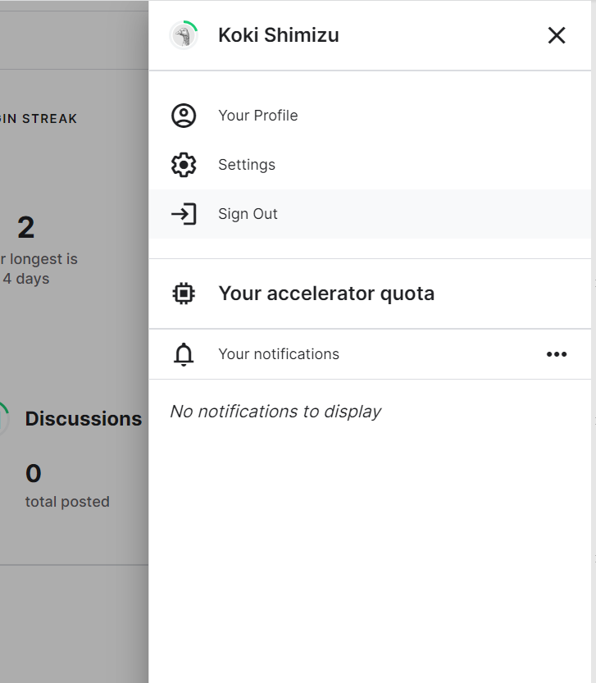
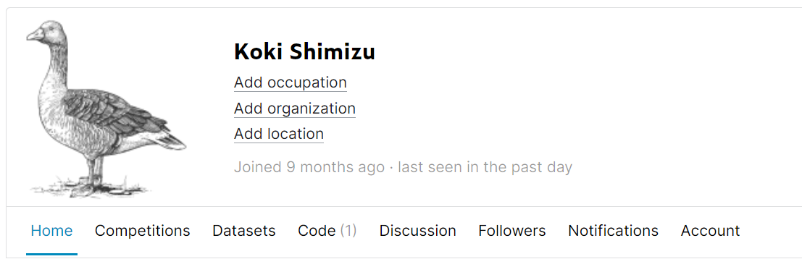
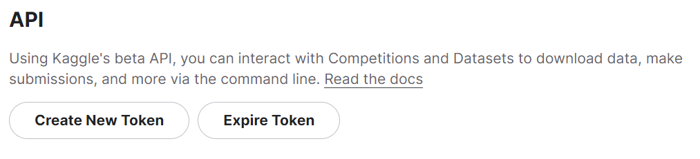
トークンをダウンロード
①
②
下にスクロール
③
jsonファイルがDLされたらOK

Slide 15
(2/4)
共有VMへログイン

Slide 16
共有VMへログイン
こちらからホスト名を決める
sshコマンドを使ってログイン (ローカル) $ ssh ネットワークID@ホスト名
注) 初めて入るホストでは以下のコマンドを実行 $ tutcs-lyondocker-ldap.sh
$ docker login

Slide 17
(3/4)
ローカルからVMへトークンを送る

Slide 18
ローカルからVMへトークンを送る(1/2)
scpコマンド
$ scp 送信するモノ 送信先(絶対パス)

Slide 19
ローカルからVMへトークンを送る(2/2)
カレントディレクトリ(CD)を確認 (VM) $ pwd
ダウンロードファイルへ移動 (ローカル) $ cd /mnt/c/Users/admin/Downloads
VMへトークンを送る (ローカル) $ scp ./kaggle.json ネットワークID@ホスト名:VMのCD
送られているか確認 (VM) $ ls

Slide 20
質問タイム

Slide 21
(4/4)
指定の場所と権限に変更する

Slide 22
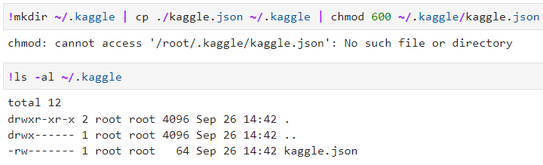
場所と権限を変更する
Jupyterlabのworkspaceにトークンをコピーする(VM) $ cp ./kaggle.json ./Lyon-env/workspace
以下のコマンドをJupyterで実行する(Jupyter)
権限がコレになればOK
Notes:
.kaggleが作成できない可能性がある。
消して対応する

Slide 23
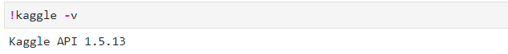
動作確認
!kaggle -vで実行して以下の表示になればOK(Jupyter)

Slide 24
質問タイム

Slide 25
データダウンロード編

Slide 26
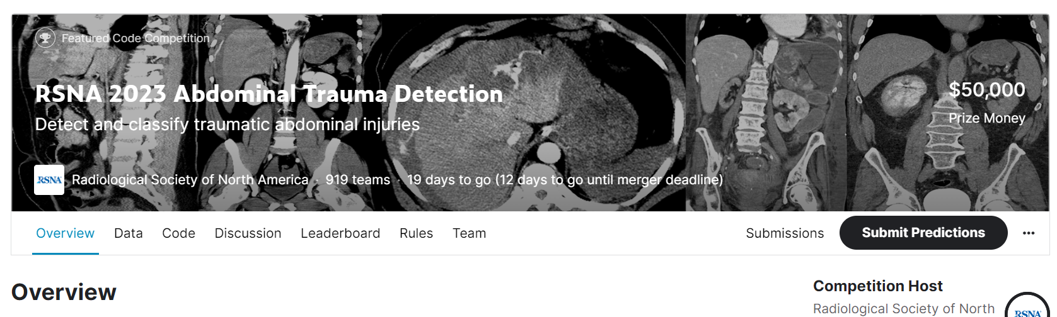
コマンドをコピー
移動後、一番下までスクロール

Slide 27
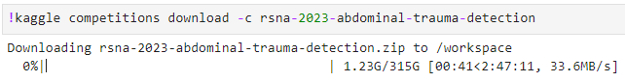
セルに張り付け
貼り付けたコードを実行してダウンロードが始まればOK
“403 forbidden”とエラーが出る人はcompetitionに参加登録できていない
Notes:
403 forbiddenはコンペに参加していない

Slide 28
Fin.

